Slide 1
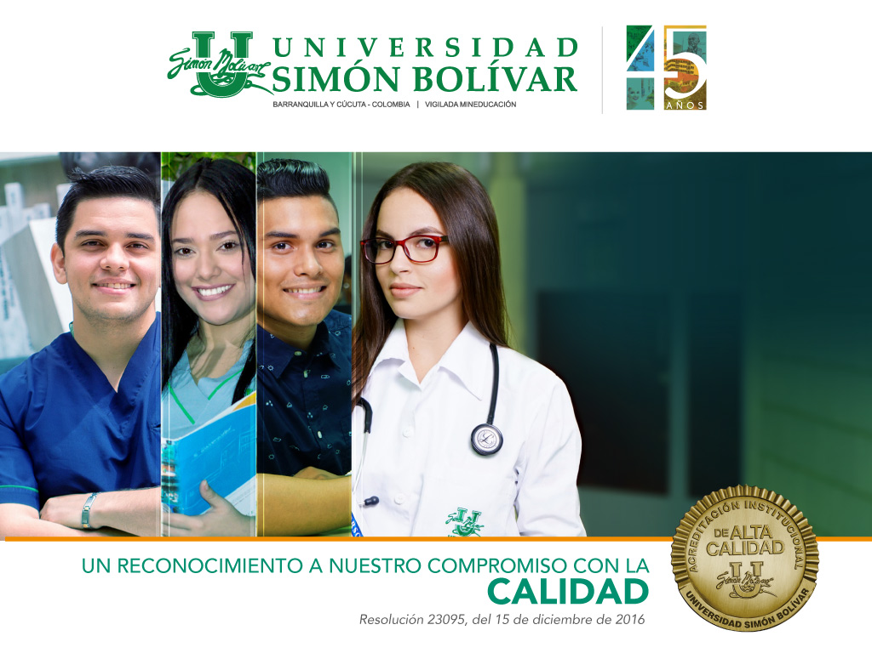

Slide 2

SIA WEB
INSTRUCTIVO PARA REALIZAR LA AUTORIZACIÓN DE CURSOS INTERSEMESTRALES

Slide 3

Acceso
Ingrese desde su navegador al sitio web de la Universidad: http://www.unisimon.edu.co/ y seleccionar en menú principal la opción «Portales»

Slide 4

Dirigirse a la sección «Portal Profesores y Administrativos»

Slide 5

Digite su usuario y contraseña para acceder al sistema y luego presione sobre el botón «Acceder»

Slide 6
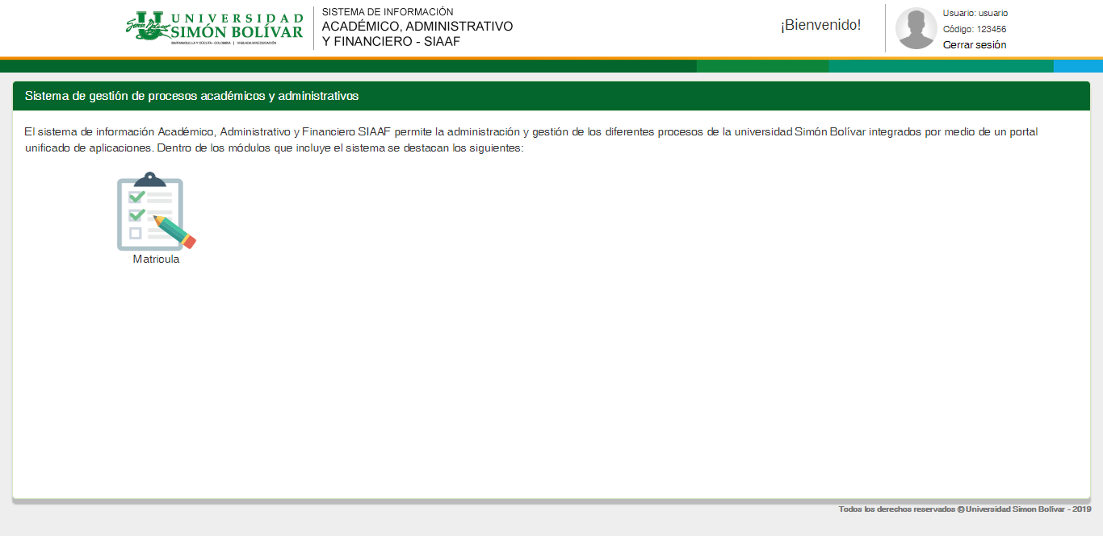
Luego de ingresar al sistema deberá seleccionar el módulo «Matrícula»

Slide 7
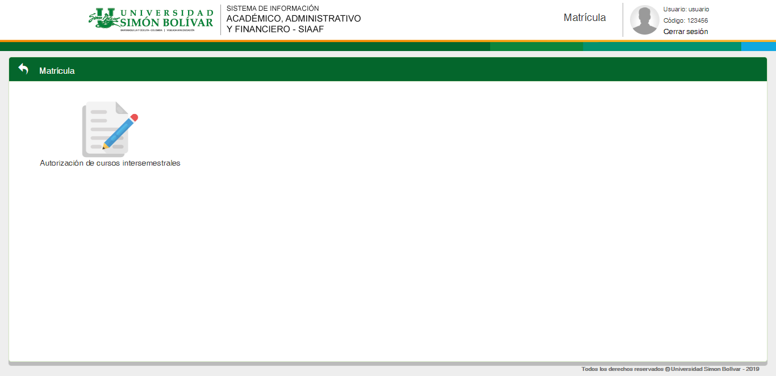
Posteriormente, ingrese a la sección «Autorización de cursos Intersemestrales»

Slide 8
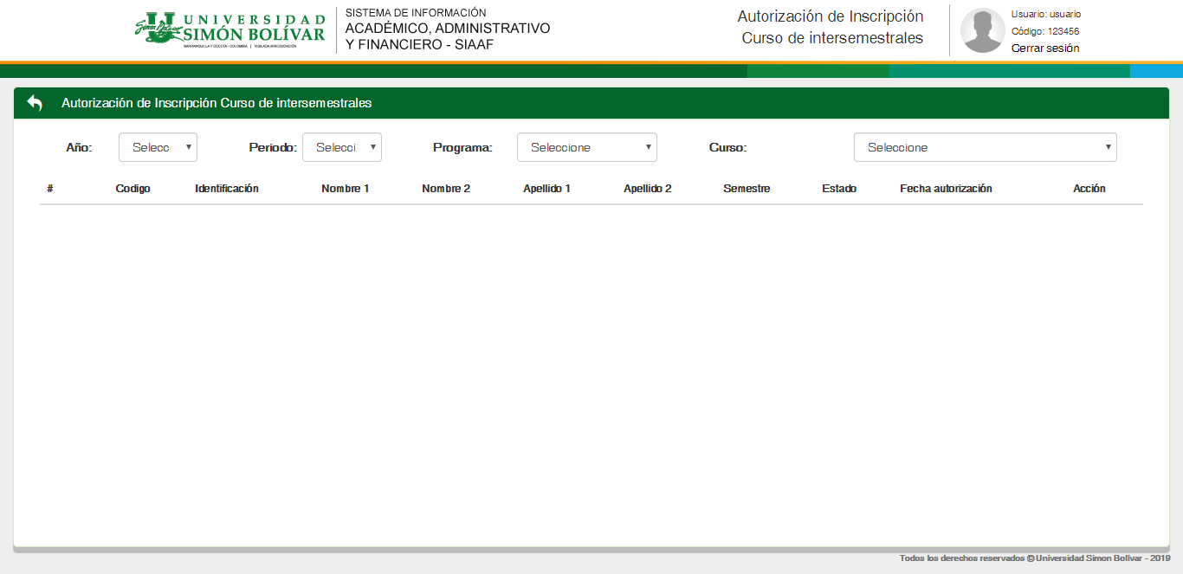
Seleccione los filtros de búsqueda de: año, periodo, programa y curso para realizar autorización

Slide 9
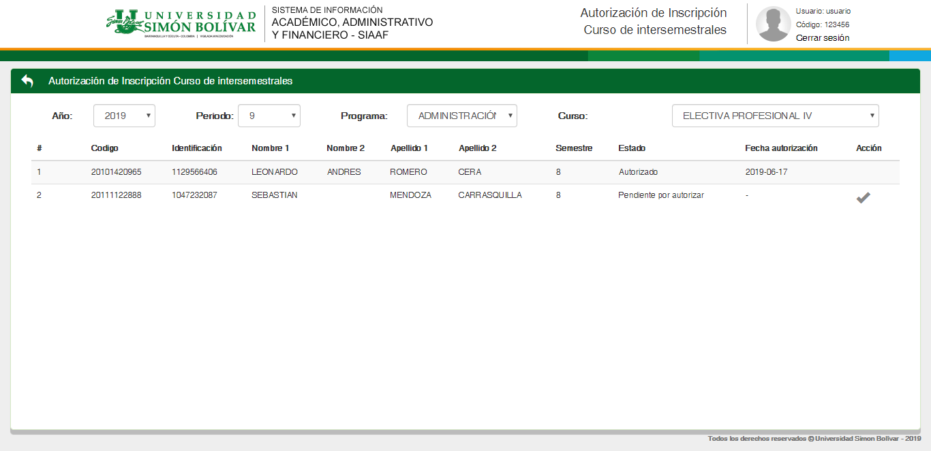
Para realizar la autorización ubique al estudiante y presione el icono « ». Únicamente se podrán autorizar los cursos que presenten una oferta activa. A partir de allí el estudiante podrá realizar la descarga del volante de pago

Slide 10
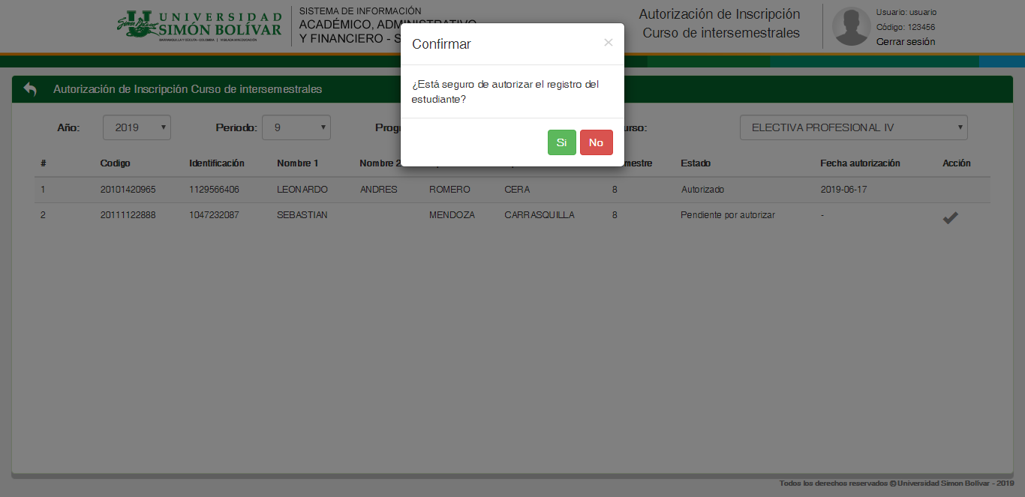
Para finalizar el proceso, realice la confirmación de la autorización realizada.

